Slide 1



Projet Campus Connecté
Procédure de connexion au réseau campus connecté Pour les appareils Portable iOS
Direction des Opérations
Diffusion Restreinte

Slide 2
Comment se connecter au réseau campus connecté ?
Introduction
Le programme, qui fait partie des chantiers de mise en œuvre de la loi-cadre 51-17 sur la réforme du système d'éducation, de formation et de recherche scientifique, consiste à mettre à la disposition des étudiants, des cadres pédagogiques et administratifs une plateforme technologique performante via l’équipement des établissements et cités universitaires en réseau Internet haut débit (WIFI6).
Dans ce document nous allons vous expliquer comment se connecter au réseau Wifi Campus connecté dans vos établissements.
Connexion depuis un appareil portable iOS (en accédant à la plateforme https://entreprise-wifi.net)
Connexion à partir d’un téléphone portable iOS

Slide 3
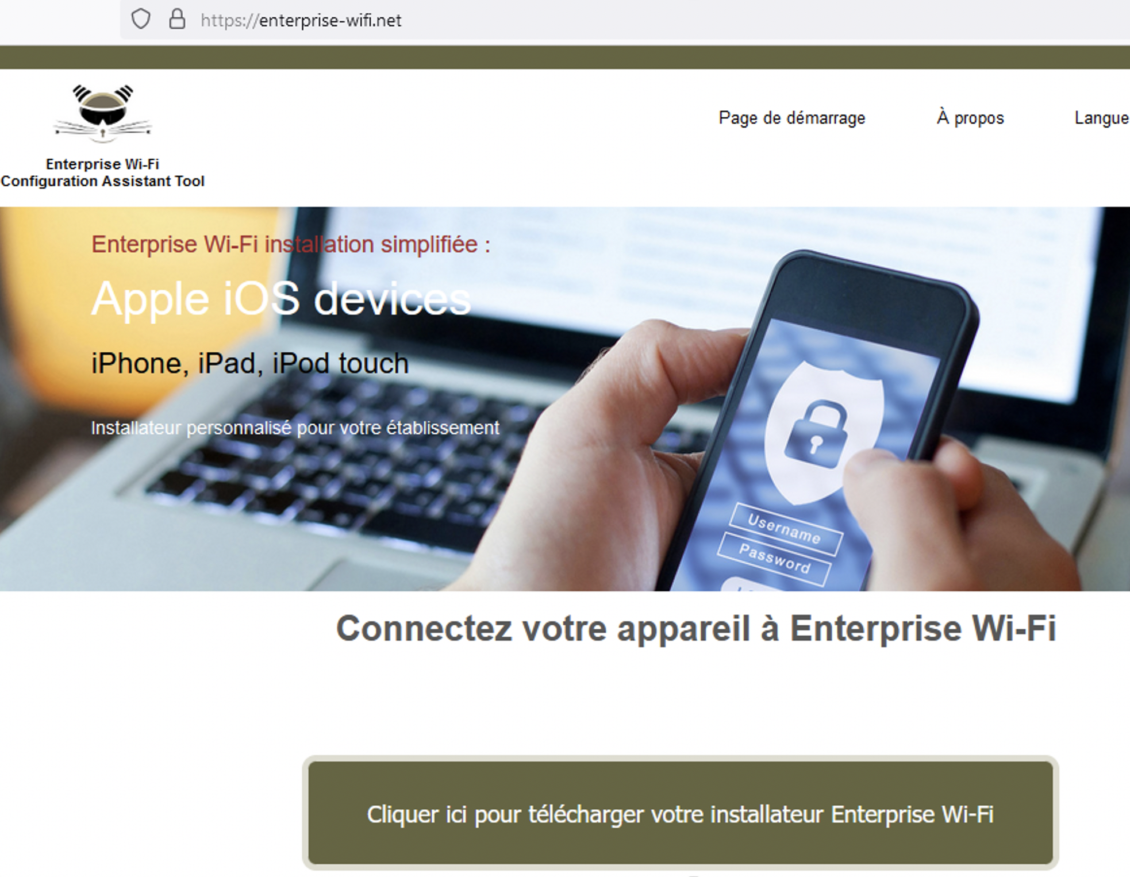
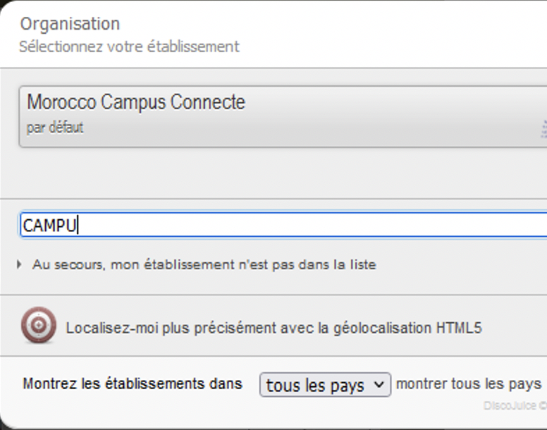
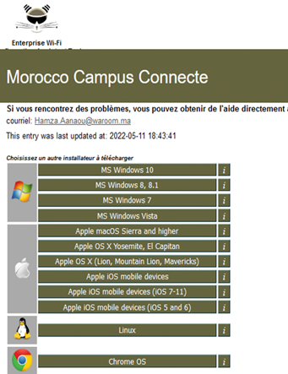
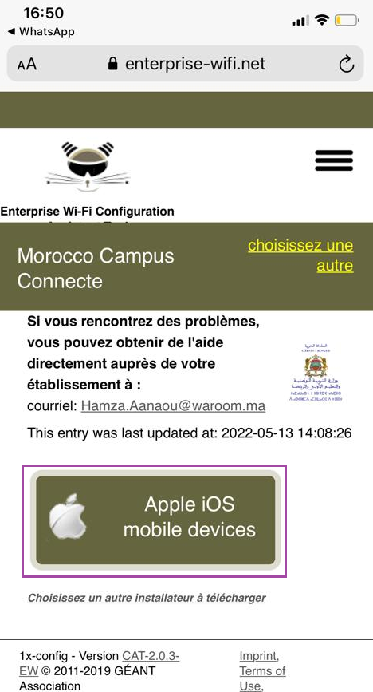
Procédure d’authentification campus connectés
Connexion à partir d’un téléphone portable IOS
1.J’accède à l’interface web d’authentification
https://enterprise-wifi.net
2. Je clique pour télécharger l’installateur
3. Je sélectionne campus connecté au niveau de la liste déroulante
4. Je sélectionne le type de connexion Apple iOS
5. Je clique pour télécharger le fichier d’installation

Slide 4
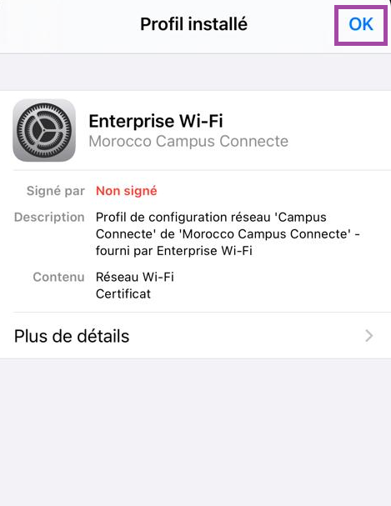
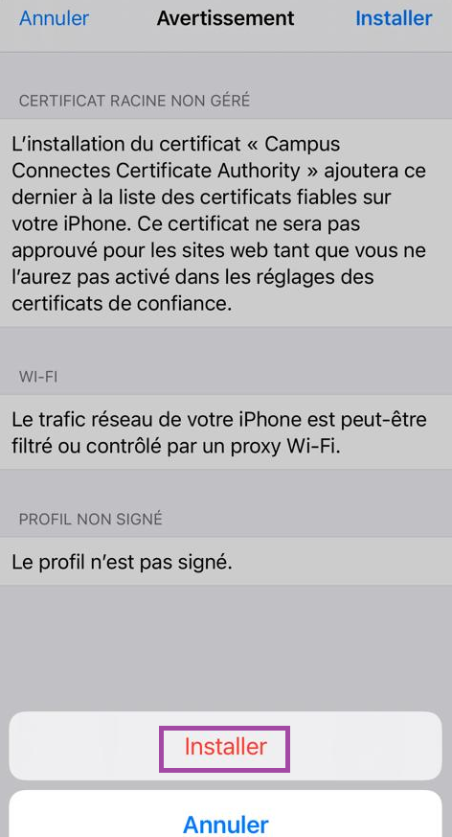
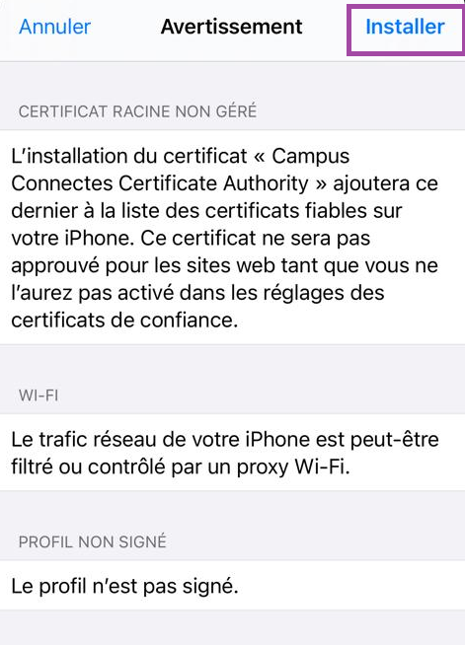
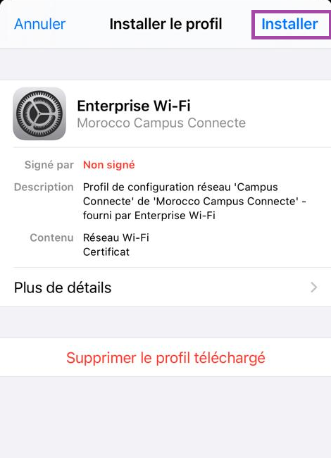
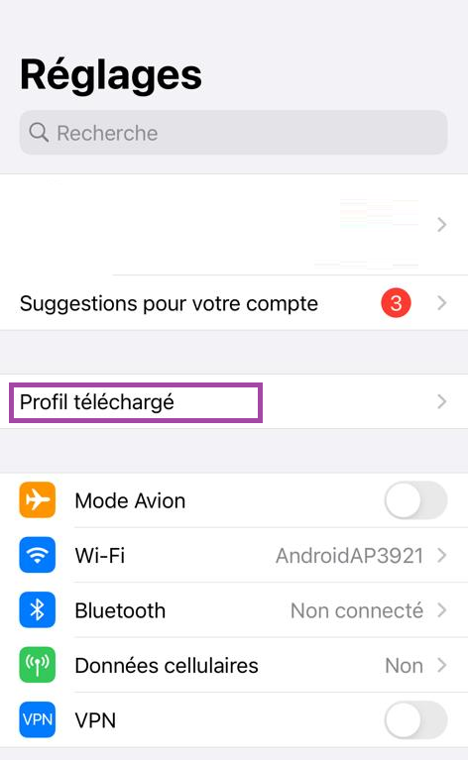
Comment se connecter au réseau campus connecté ?
Connexion à partir d’un téléphone portable IOS
6. J’installe le profil de configuration au niveau des réglages de mon appareil mobile ios

Slide 5
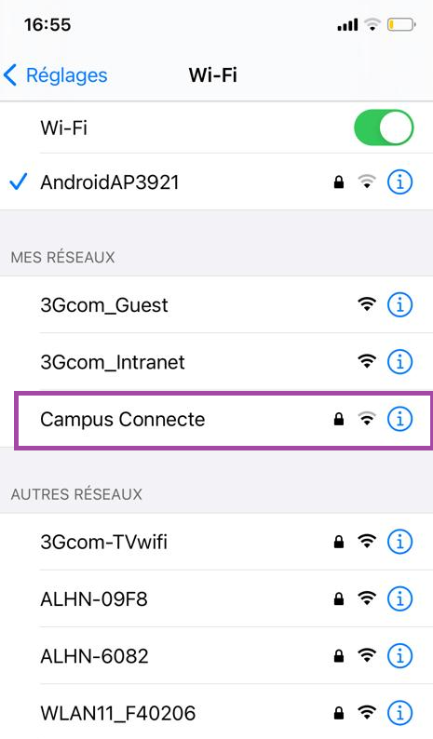
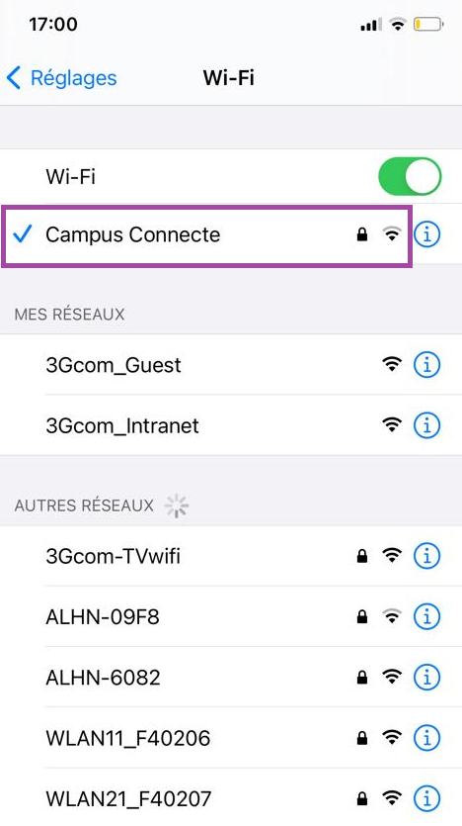
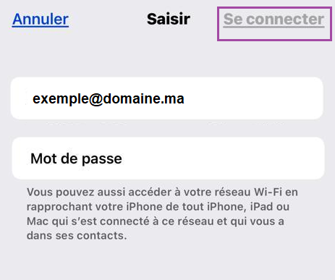
Comment se connecter au réseau campus connecté ?
Connexion à partir d’un téléphone portable IOS
7. Je sélectionne campus connecté au niveau de la liste des réseaux Wifi, . Je renseigne mes informations de connexion et je me connecte au réseau
Le nom utilisateur sera sous la forme login@univ.ma le même que celui que vous utilisez pour vous connecter à votre messagerie. Le mot de passe aussi sera le même que celui utilisé pour votre messagerie.

